Slide 1
6장 State
렌더링이나 데이터 흐름에 사용되는 값

Slide 2
State의 정의
리액트 컴포넌트의 변경 가능한 데이터
컴포넌트를 개발하는 개발자가 직접 정의해서 사용
state가 변경될 경우 컴포넌트가 재렌더링 됨
렌더링이나 데이터 흐름에 사용되는 값만 state에 포함시켜야 함

Slide 3
State의 특징
자바스크립트 객체 형태로 존재
직접적인 변경이 불가능 함
클래스 컴포넌트
생성자에서 모든 state를 한번에 정의
state를 변경하고자 할 때에는 꼭 setState( ) 함수를 사용해야 함
함수 컴포넌트
useState( )훅을 사용하여 각각의 state를 정의
각 state별로 주어지는 set함수를 사용하여 state값을 변경

Slide 4
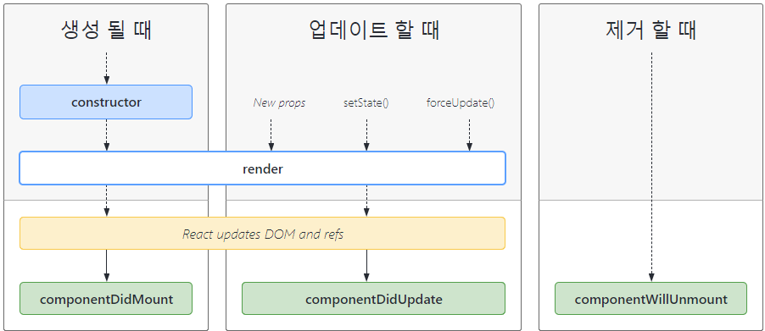
리엑트 컴포넌트의 생명주기

Slide 5
리엑트 컴포넌트의 생명주기 함수
Lifecycle method(생명주기 함수)
Mounting : constructor(생성자) 실행 –> state 정의 –> 랜더링 –> componentDidMount( ) 호출
Updating : props 변경/ setState( )호출에 의해 state 변경/ forceUpdate( )강제 업데이트 함수 호출로 재랜더링
-> componentDidUpdate( )호출
Unmounting : 상위 컴포넌트에서 현재 컴포넌트를 더 이상 화면에 표시하지 않게 될 때
-> componentWillUnmount( ) 호출
컴포넌트는 계속 존재하는 것이 아니라 생성되고 업데이트 되다가 사라진다.

Slide 6
6장 State
State ➔ 리액트 컴포넌트의 상태(렌더링에 필요한 데이터를 관리)
리액트 컴포넌트의 변경 가능한 데이터
렌더링이나 데이터 흐름에 사용되는 값만 state에 포함시켜야한다.
➔ state가 변경될 경우 컴포넌트가 재렌더링되기 때문에 렌더링과 데이터 흐름에 관련없는 갑을 포함하면 컴포넌트가 다시 렌더링되어 성능을 저하 시킬 수 있어서
그 외의 값은 컴포넌트 인스턴스의 필드로 정의

Slide 7
state는 자바스크립트 객체이다.
모든 클래스 컴포넌트에는 constructor라는 함수(생성자)가 존재
클래스 컴포넌트의 경우 state를 생성자에서 정의하고
함수컴포넌트는 state를 useState( )라는 훅을 사용해서 정의
state는 직접적인 변경이 불가능하고 setState( )를 통해 수정해야 한다. ➔ state는 랜더링과 관련 있기 때문에 개발자가 의도한 대로 작동하지 않을 가능성이 있어서

